Slide 1
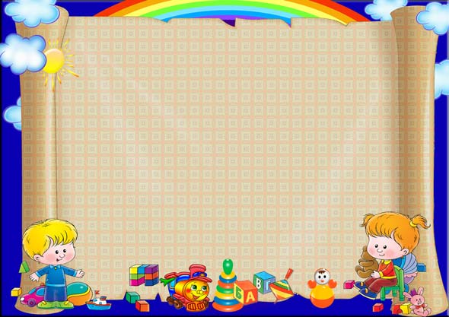
Театрализованная деятельность, как средство развития речи дошкольников
Цель: Познакомить коллег с проблемой развития речи в процессе театрализованной деятельности

Slide 2
Здравствуйте!
Придумано кем-то
просто и мудро
При встрече здороваться: «Доброе утро»!
Доброе утро солнцу и птицам!
Доброе утро улыбчивым лицам!
И каждый становится добрым,
доверчивым!
Доброе утро длится до вечера!
(В.Кривошеева)

Slide 6
Высокие требования качеству образования
Замена живого общения гаджетами
Дефекты речи, звукопроизношения. Проблемы в общении
Актуальность проблемы развития речи в современном обществе

Slide 8
Театр в чемоданчике.

Slide 9
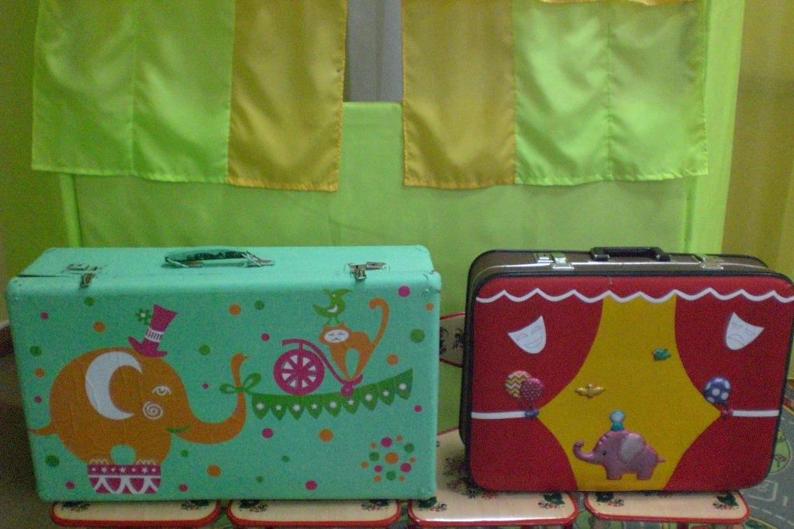
Чемодан стоял в кладовке –
Весь нескладный и неловкий,
Тощий, пыльный, но не модный-
Позабыли все его.
Чемодан освободили,
Пыль оттерли, грязь отмыли.
В детский садик отнесли.
И играть с ним начали.

Slide 10
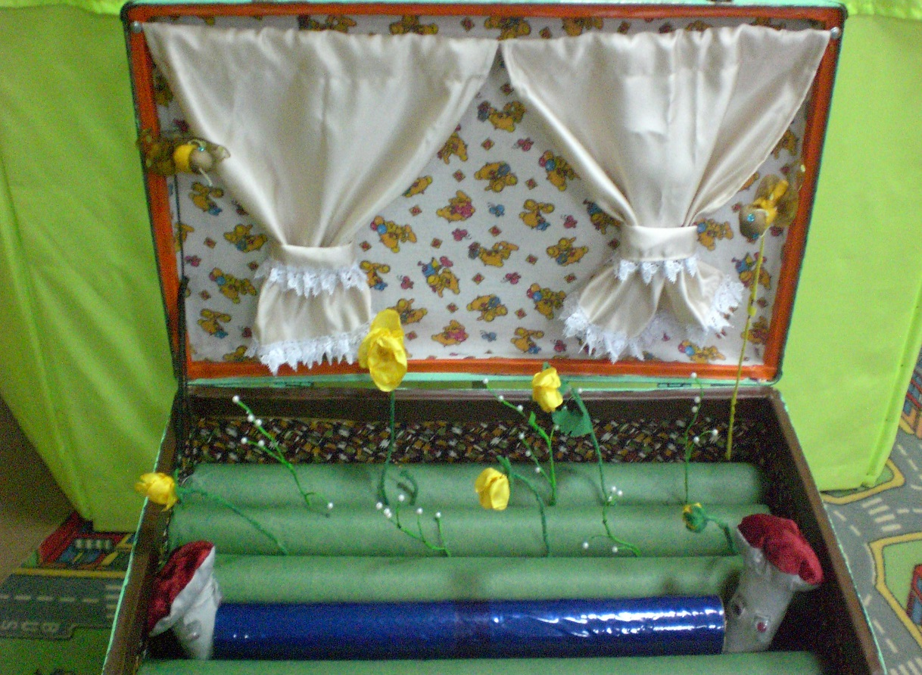
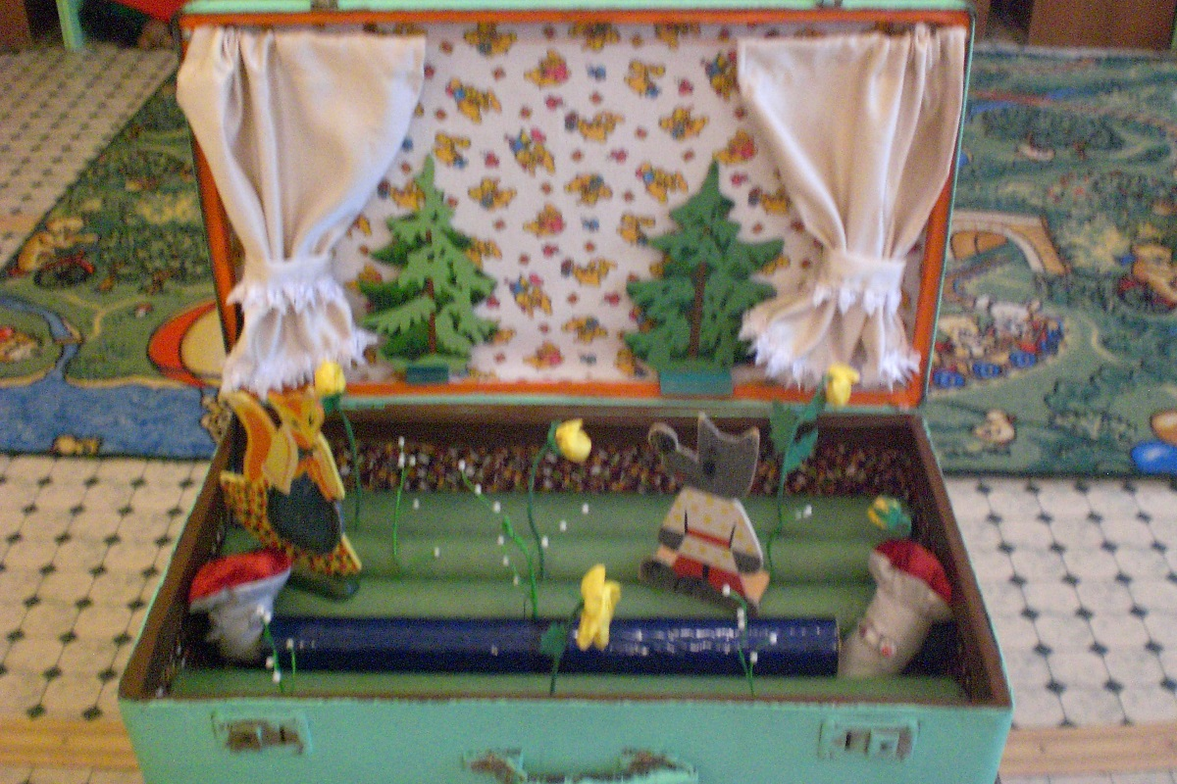

Slide 11
Работа с родителями
Родители активно участвуют в изготовлении декораций, атрибутов, пошиве костюмов, составлении афиш и пригласительных билетов.
Участие родителей в образовательном процессе позволяет значительно повысить эффективность работы и создать единое пространство речевого развития;
помогает детям преодолеть те или иные трудности в речевом развитии.

Slide 13
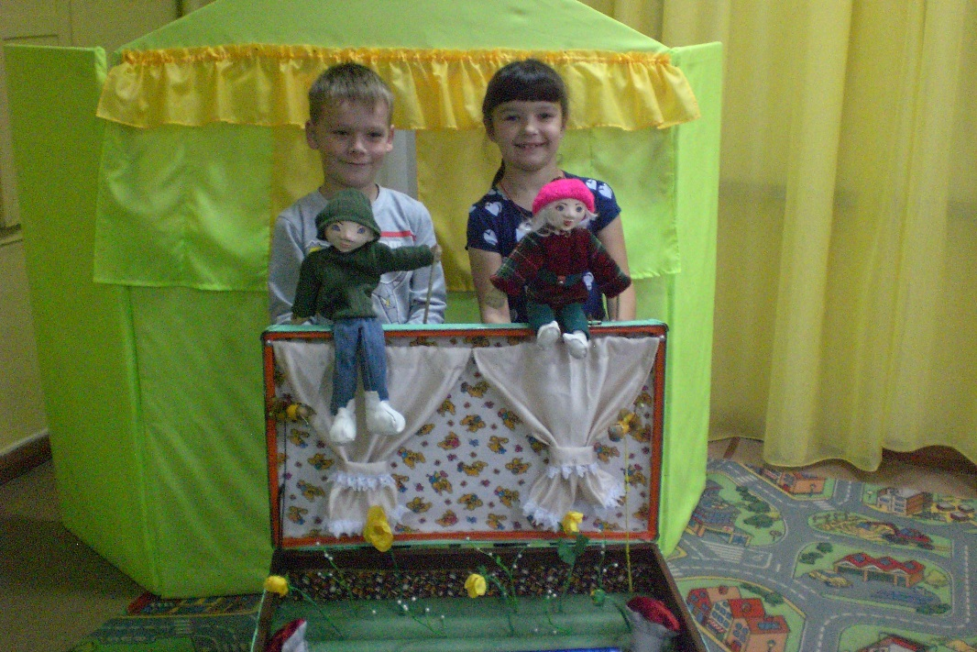
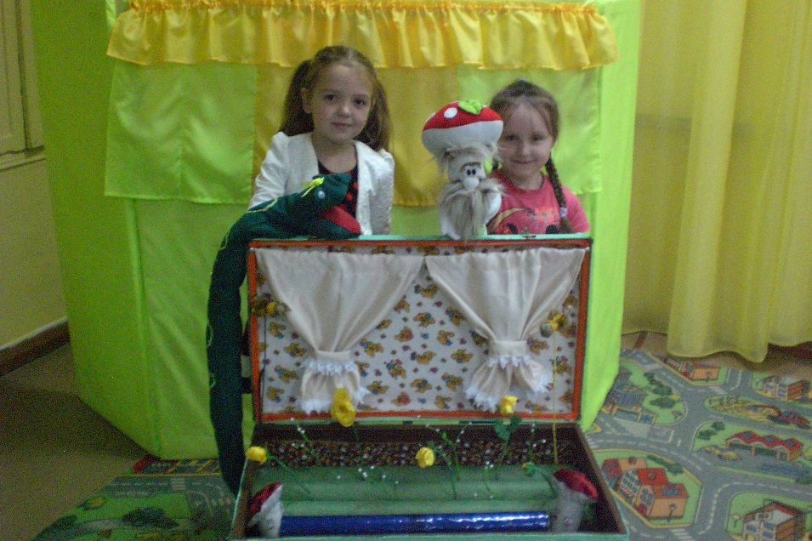

Slide 14
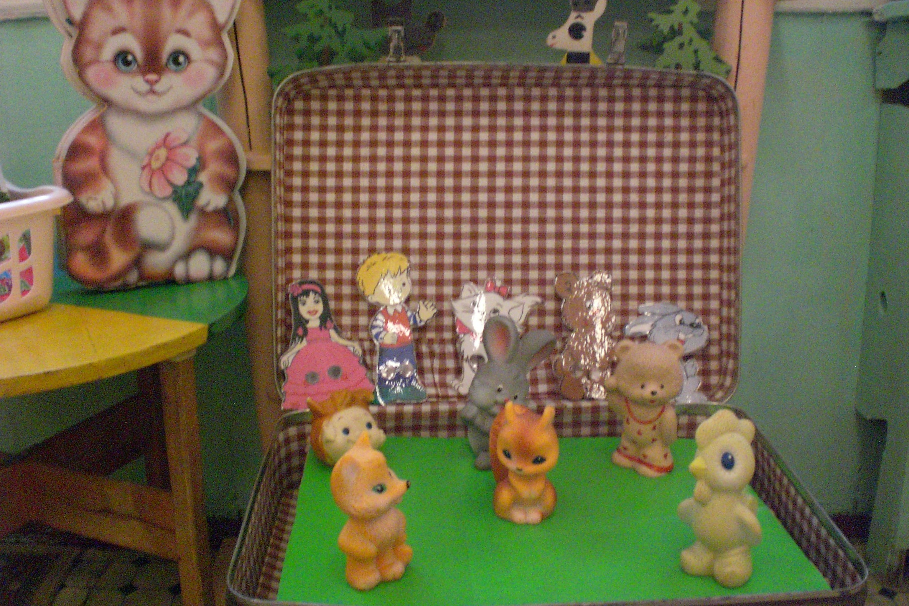

Slide 15
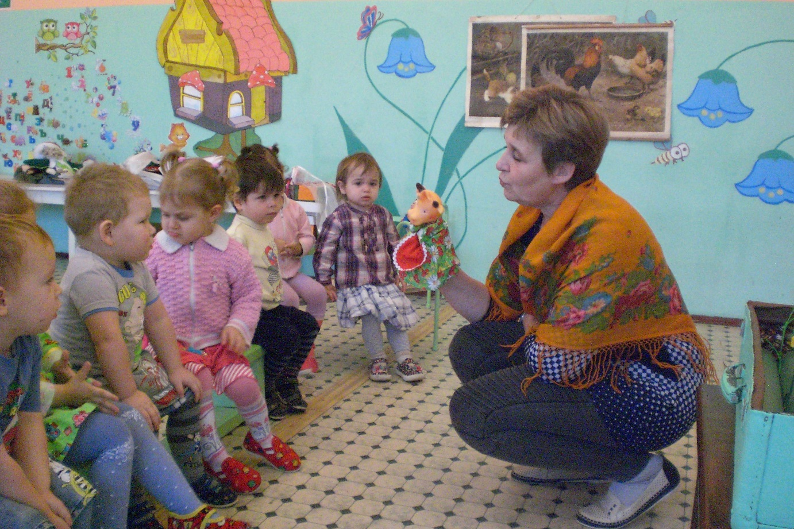

Slide 16
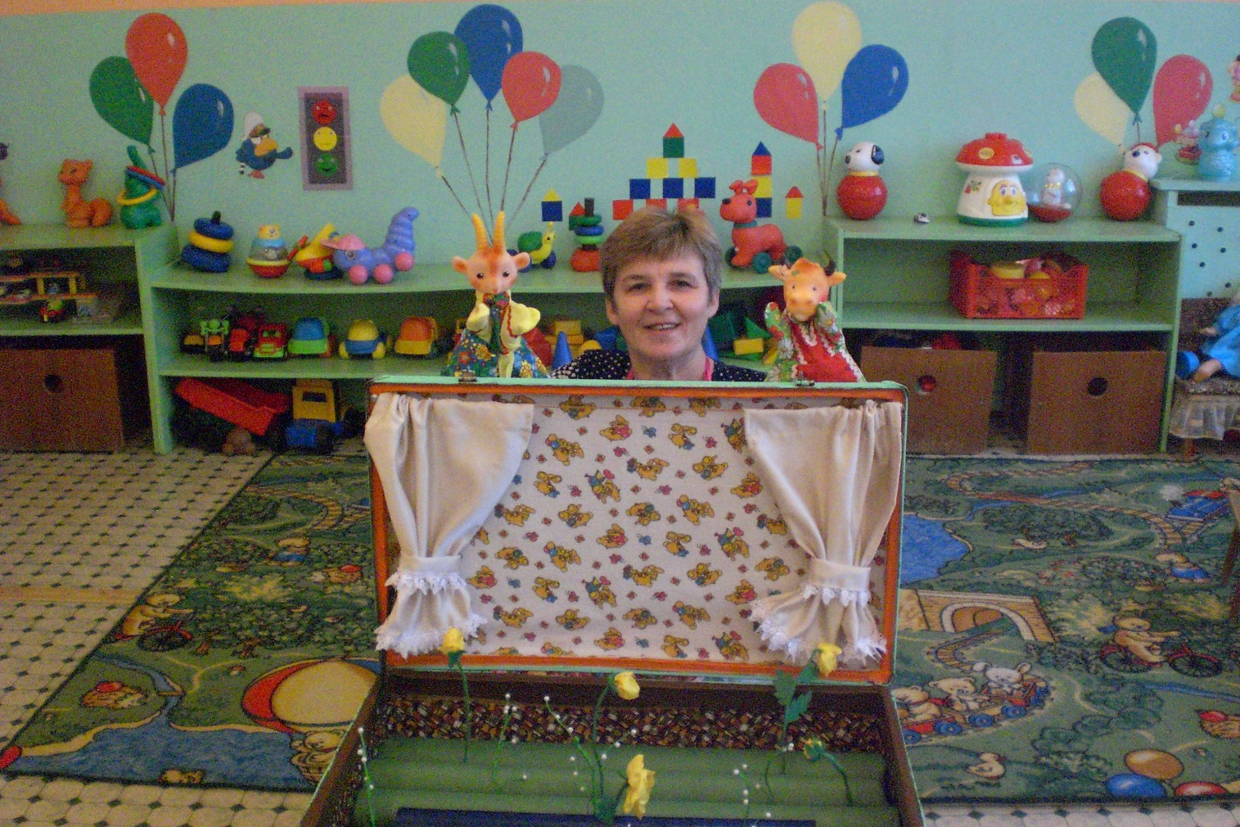

Slide 17
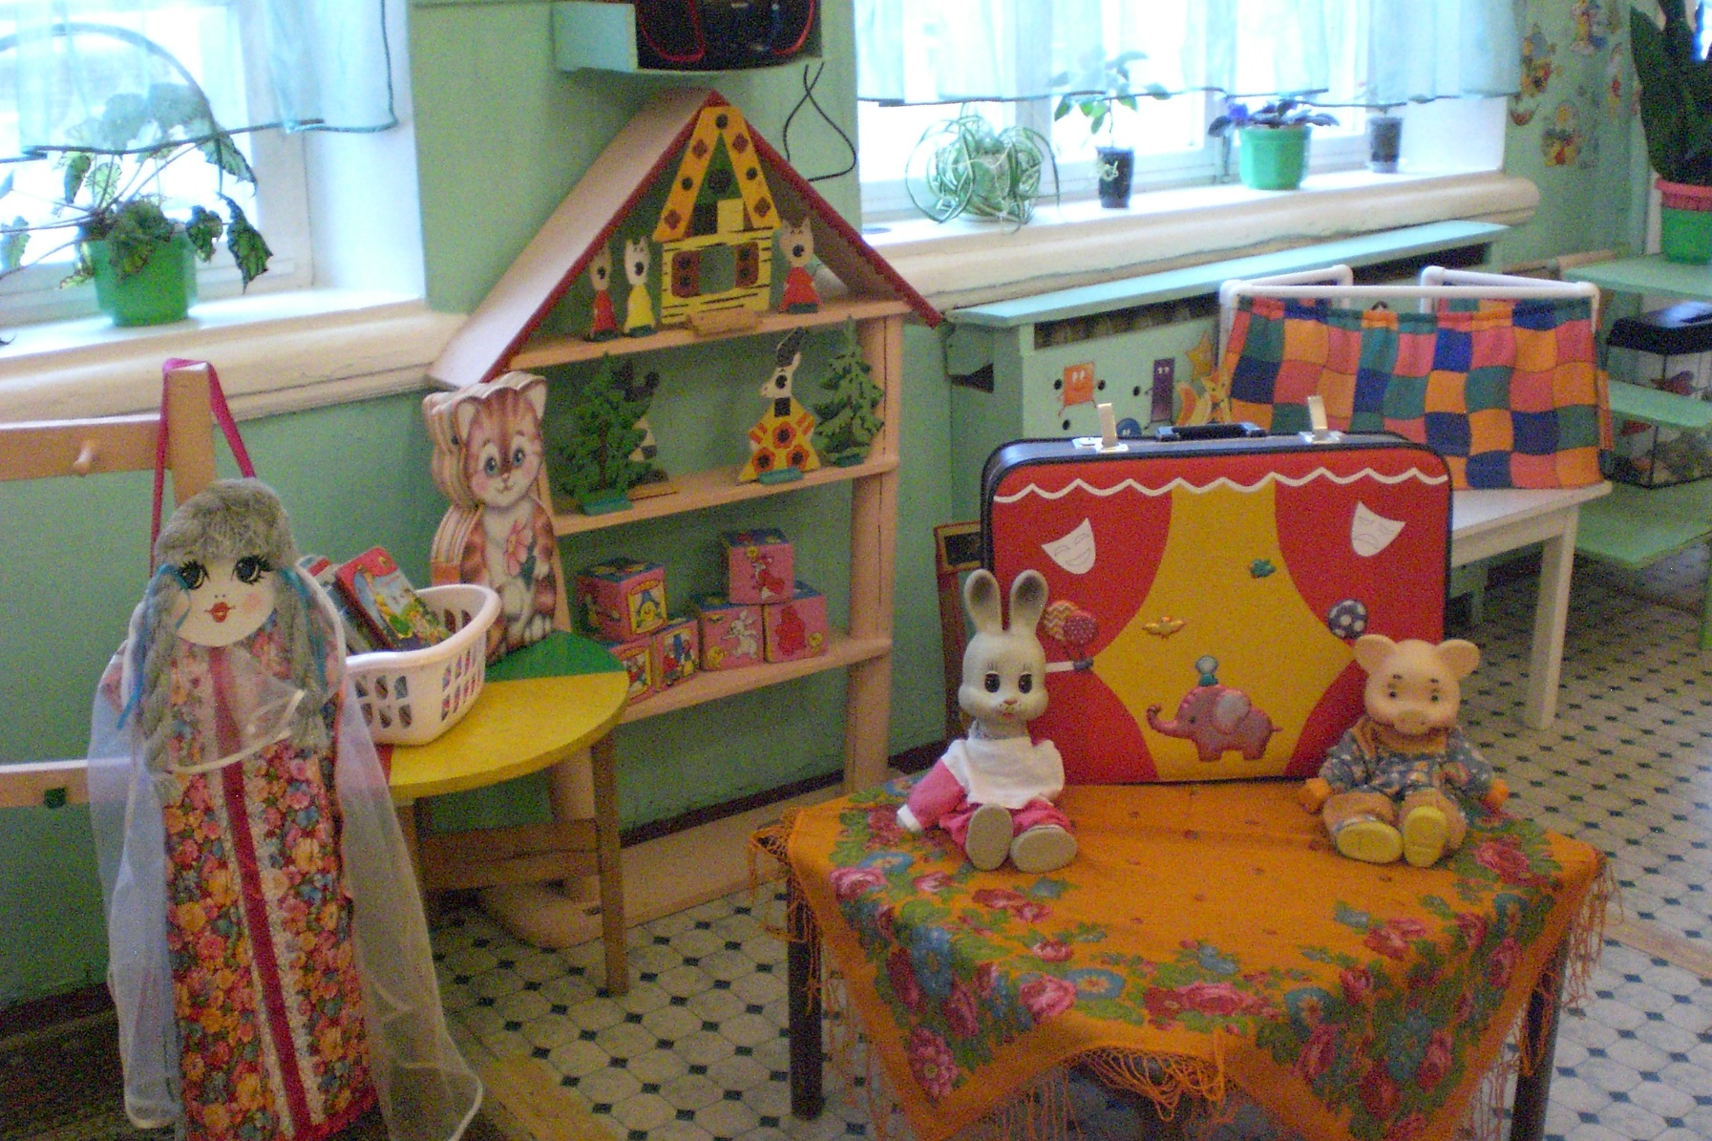

Slide 19
Прочтите это стихотворение с разным настроением: грустно, весело, равнодушно.
Рано-рано выпал снег.
Удивился человек:
- Это снег? Не может быть!
На дворе? Не может быть!
На траве? Не может быть!
В октябре? Не может быть!
Неужели это снег?
Не поверил человек.

Slide 20
Получилось? Наверное, в некоторых моментах было трудно. А теперь, уважаемые коллеги, проанализируйте собственные ощущения и мысли во время выполнения упражнения. Возможно, для грустного прочтения стихотворения Вам пришлось представить что-то грустное, а во время веселого – что-то смешное из жизни. А ведь это все работа над развитием памяти и воображения.
И самое главное, Вам пришлось произнести эти стихи с разным посылом! А это и работа артикуляционного аппарата, и работа над модуляцией голоса в зависимости от настроения и характера предложения (вопросительное, восклицательное, повествовательное). Плюс развитие активного словаря. Вот сколько задач мы решили при помощи только одного упражнения. А ведь этих упражнений масса!!!

